Slide 1


معماری کامپیوتر پیشرفته
فصل سوم
Instruction-Level Parallelism and Its Exploitation
Hardware-Based Speculation
وحید حقیقت دوست
haghighatdoost@shahed.ac.ir
http://ref.shahed.ac.ir/haghighatdoost
دانشکده فنی و مهندسی

Slide 2
Copyright Notice
Lectures adopted from
Computer Architecture: A Quantitative Approach, 6th edition, John L. Hennessy,‎ David A. Patterson, MK pub., 2019

Slide 3
Computer Architecture
A Quantitative Approach, Sixth Edition
Chapter 3
Instruction-Level Parallelism and Its Exploitation

Slide 4
مرور مطالب
هدف غایی در ILP، این بود که پایپ لاین تا جایی که امکان دارد، پر نگه داشته شود.
وجود وابستگی ها مانع از پر شدن پایپ لاین میشود:
  Data Dependency
    True Dependency/Anti dependency/Output Dependency
    هازاردهای RAW/WAR/WAW
  Control Dependency
    Branching and Capacity
توماسولو و اسکوربوردینگ Control hazard ندارند
دیتا هازاردها توسط توماسولو هندل میشود ولی اسکوربوردینگ در خصوص Output Dependency اجازه ورود نمیدهد.

Slide 5
اجرای حدس و گمانی
روش Speculation به ما میگوید با شک و تردید، پیش برید ولی حواستون باشه، کاری که انجام میدید ممکن است درست نباشد.
سه مفهوم در خصوص خارج از ترتیب بودن (out of order) دستورات داریم
  Out of order execution
  Out of order completion
  Out of order issue
روشهای اسکوربوردینگ و توماسولو روشهای in order issue بودند یعنی دستورات به ترتیب issue میشدند
در پایپ لاین سنتی استیج ها IF/DEC/EXE/WR بودند
در اسکوربوردینگ DEC تبدیل شد به ISSUE - RS

Slide 6
Hardware-Based Speculation
Execute instructions along predicted execution paths but only commit the results if prediction was correct
Instruction commit: allowing an instruction to update the register file when instruction is no longer speculative
Need an additional piece of hardware to prevent any irrevocable action until an instruction commits
  I.e. updating state or taking an execution
در مواجهه با برنچ ها براساس predicion جلو برویم
تا زمان اطمینان از حدس انجام شده، اجازه تغییر در داده ها را ندهیم
لازم است تا یک صف در خروجی اضافه شود
Notes:
irrevocable action
یعنی دستوری که غیر قابل بازگشت باشد

Slide 7
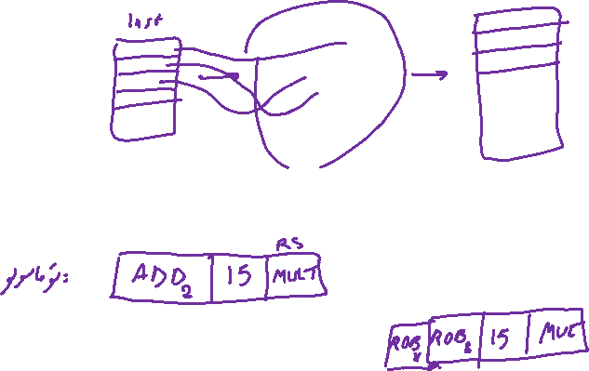
Reorder Buffer
Reorder buffer – holds the result of instruction between completion and commit
Four fields:
  Instruction type: branch/store/register
  Destination field: register number
  Value field: output value
  Ready field: completed execution?
Modify reservation stations:
  Operand source is now reorder buffer instead of functional unit
برای واحد خروجی، یک صف با نام Reorder Buffer در نظر گرفته میشود. بعد از complete و قبل از commit.
با وجود ROB، در پارامترهای RS ها باید تغییراتی ایجاد شود

Slide 8

Reorder Buffer
Issue:
  Allocate RS and ROB, read available operands
Execute:
  Begin execution when operand values are available
Write result:
  Write result and ROB tag on CDB
Commit:
  When ROB reaches head of ROB, update register
  When a mispredicted branch reaches head of ROB, discard all entries

Slide 9
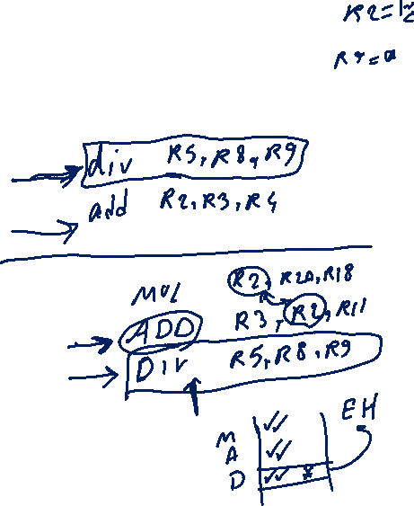
Reorder Buffer
Register values and memory values are not written until an instruction commits
On misprediction:
  Speculated entries in ROB are cleared
Exceptions:
  Not recognized until it is ready to commit
Notes:
در خصوص Exceptions نباید دستورات بعد از exception اجرا شوند.
در توماسولو و اسکوربرد اگر یک عمل جمع بعد از یک تقسیم باشد و هیچ وابستگی به هم نداشته باشند، چنانچه در تقسیم Exceptions رخ بدهد، آنها عمل جمع را انجام داده اند.
و یا ممکن است برعکس هم باشد. یعنی تقسیم ما از یک دستور دیگر جلو زده تا اجرا شود. در اینصورت باید دستور قبلی تمام شود و بعد از آن وارد Exception Handling شود.

Slide 10
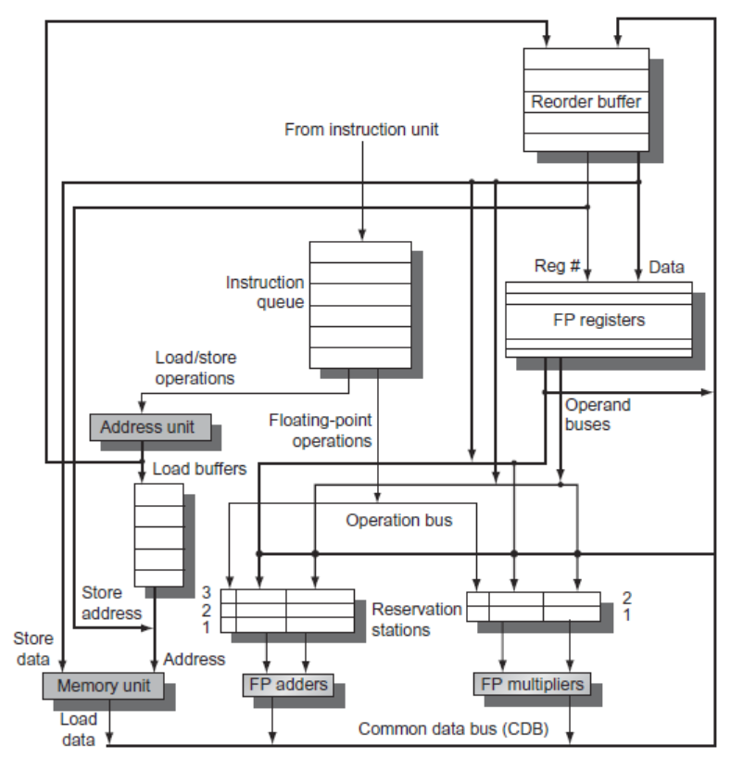
Reorder Buffer

Slide 11
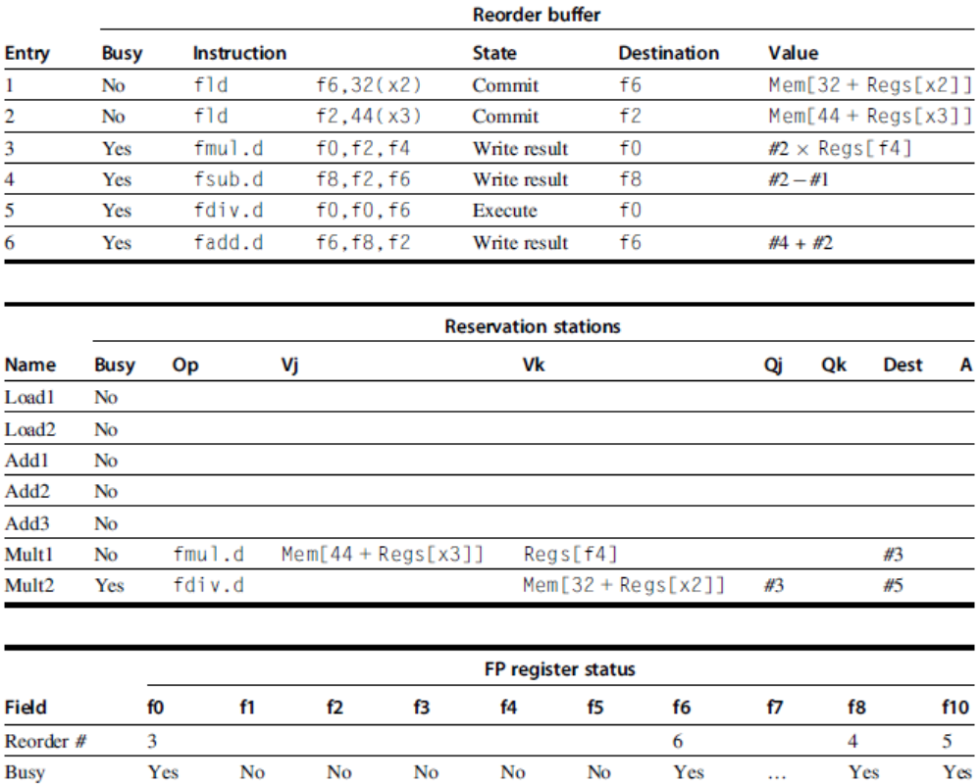
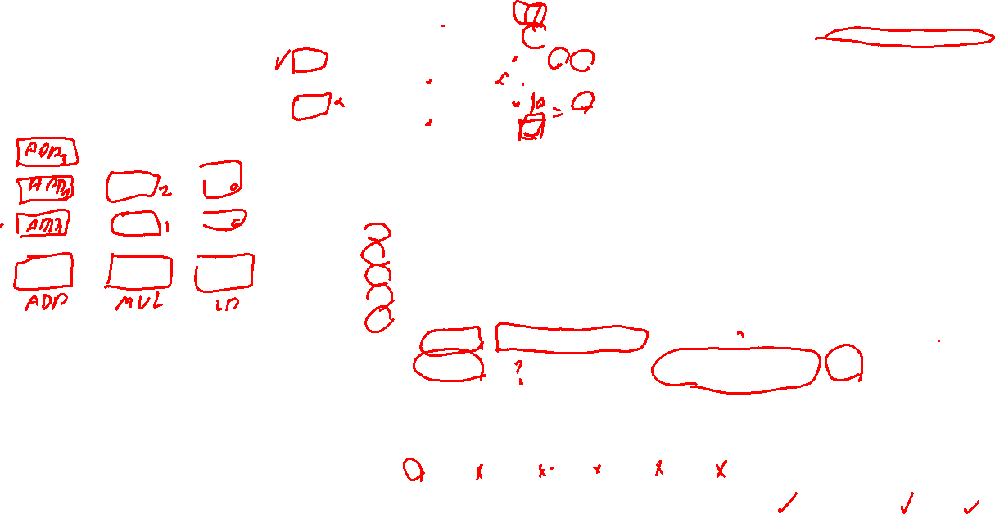
Reorder Buffer

